Slide 1
PHÒNG GD-ĐT BÌNH SƠN
TRƯỜNG TIỂU HỌC SỐ 2 THỊ TRẤN CHÂU Ổ
ÔN TẬP GIỮA KÌ I
Tiết 7+ 8
Mai Thị Hạnh

Slide 2
ÔN TẬP GIỮA KÌ 1
Tiết 7+8

Slide 3
Cậu bé ham học
Chú
đỗ con
Em có xinh không?
Niềm vui của Bi và Bống

Slide 8
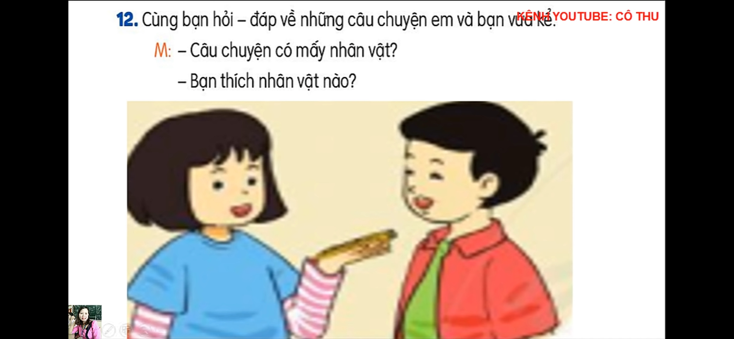

Slide 9
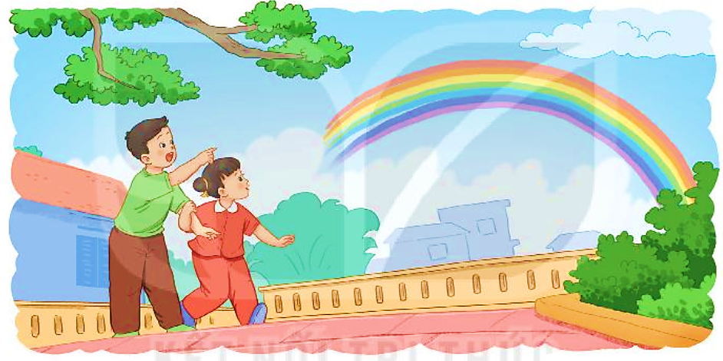
Trong bài Niềm vui của Bi và Bống có mấy nhân vật? Em thích nhân vật nào?
Cầu vồng kìa! Em nhìn xem! Đẹp quá!

Slide 10
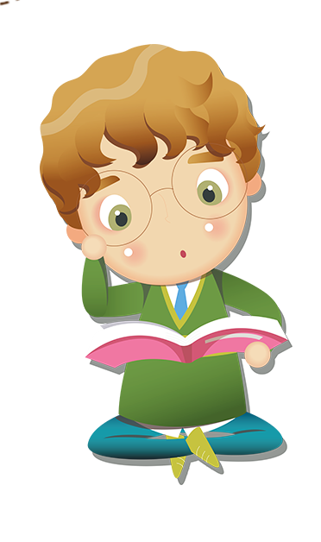
CỦNG CỐ BÀI HỌC

